Slide 1
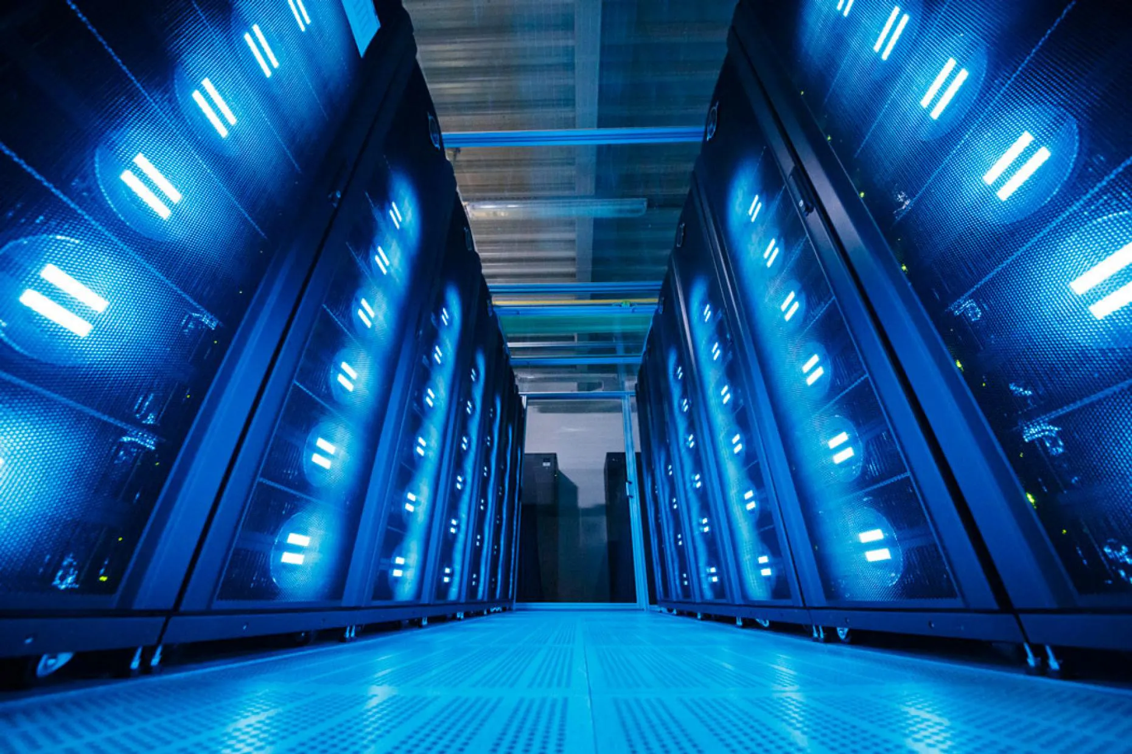
SUPERORDENADORES
ABEL ENCINAS SORIANO Y MARCO BATISTA CALADO ㅤㅤ

Slide 2
ÍNDICE
INTRODUCCIÓN
CARACTERÍSTICAS
NECESIDADES
TECNOLOGÍA EMPLEADA
ÚLTIMAS NOVEDADES
CURIOSIDADES

Slide 3
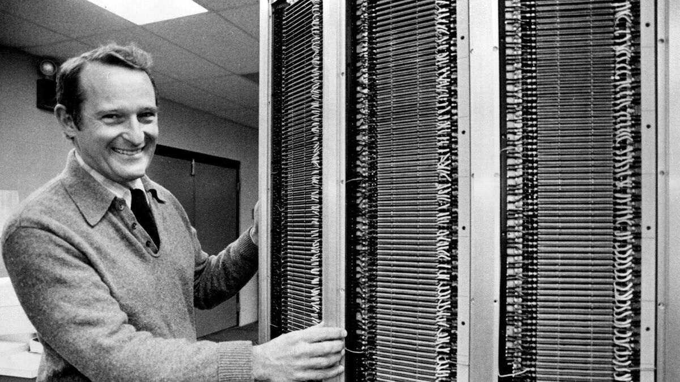





Introducción
Las supercomputadoras son equipos especiales de alto rendimiento, considerados como los ordenadores más rápidos del mundo.
Cuentan con capacidades de cálculo muy superiores a las computadoras corrientes y de escritorio.

Slide 4

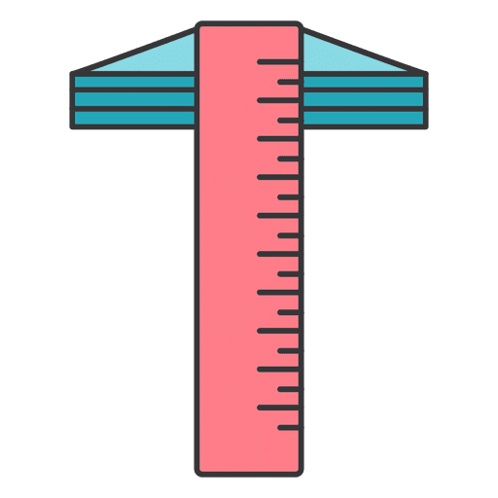


Características
Velocidad de procesamiento
Usuarios a la vez
Tamaño
Dificultad de uso

Slide 5

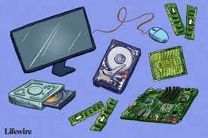
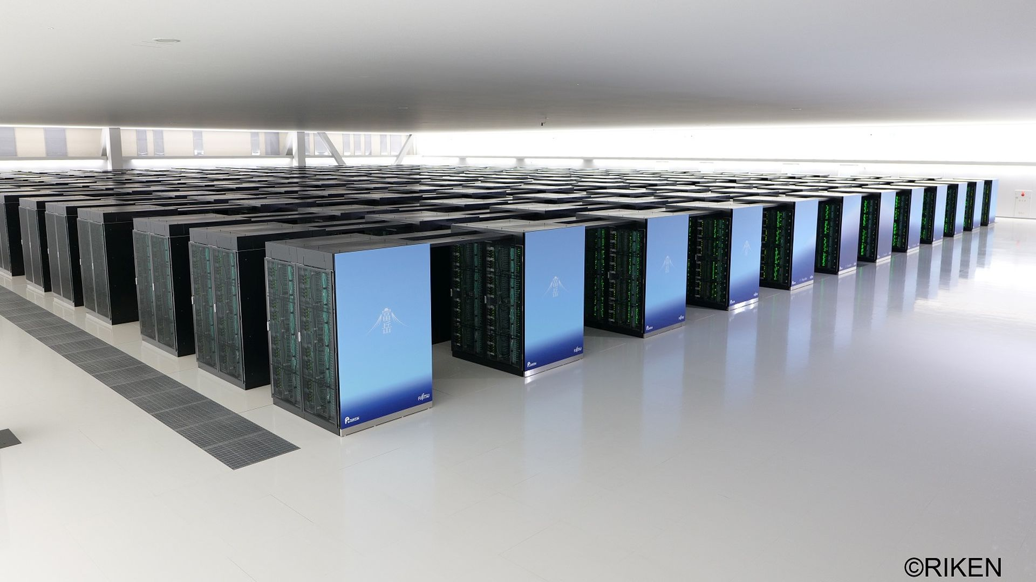


Características
Clientes usuales
Penetración social
Impacto social
Parques aislados
Hardware

Slide 6

Necesidades
Las supercomputadoras se utilizan para abordar problemas muy complejos o que no pueden realizarse en el mundo físico bien, ya sea porque son peligrosos, involucran cosas increíblemente pequeñas o grandes.

Slide 7
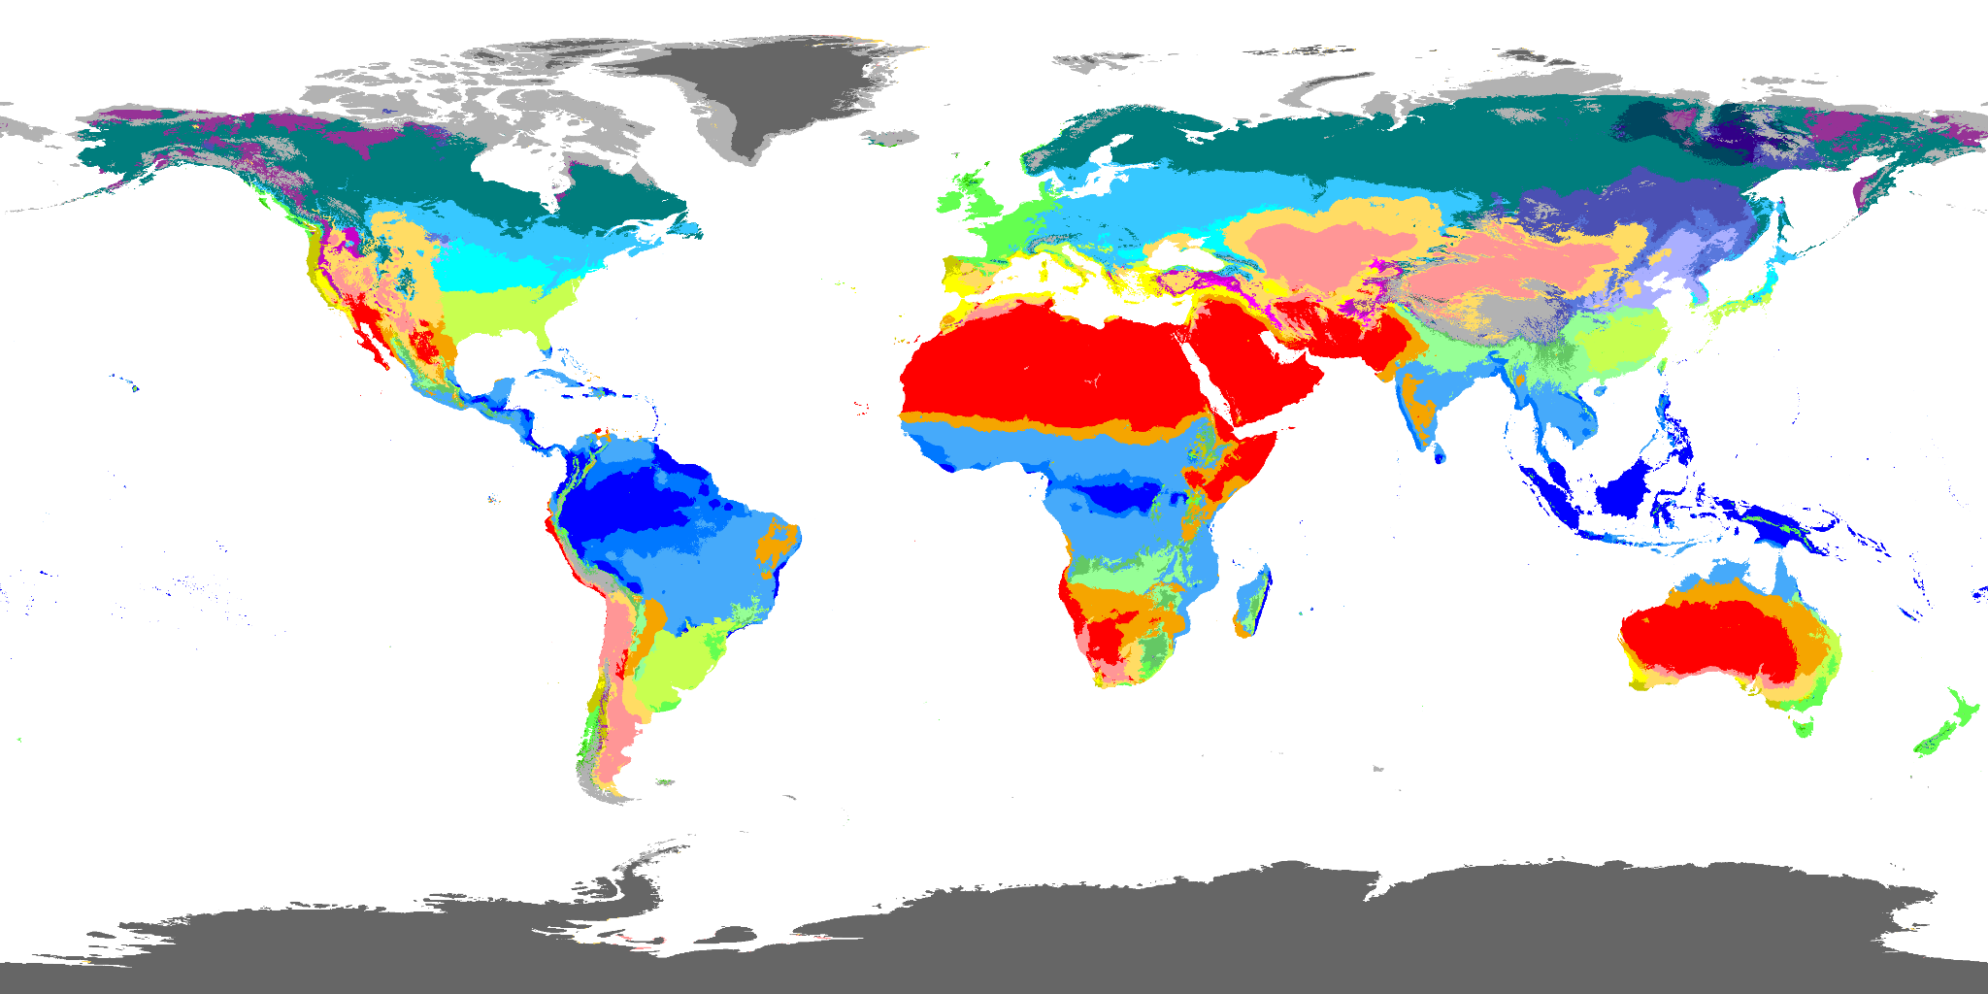

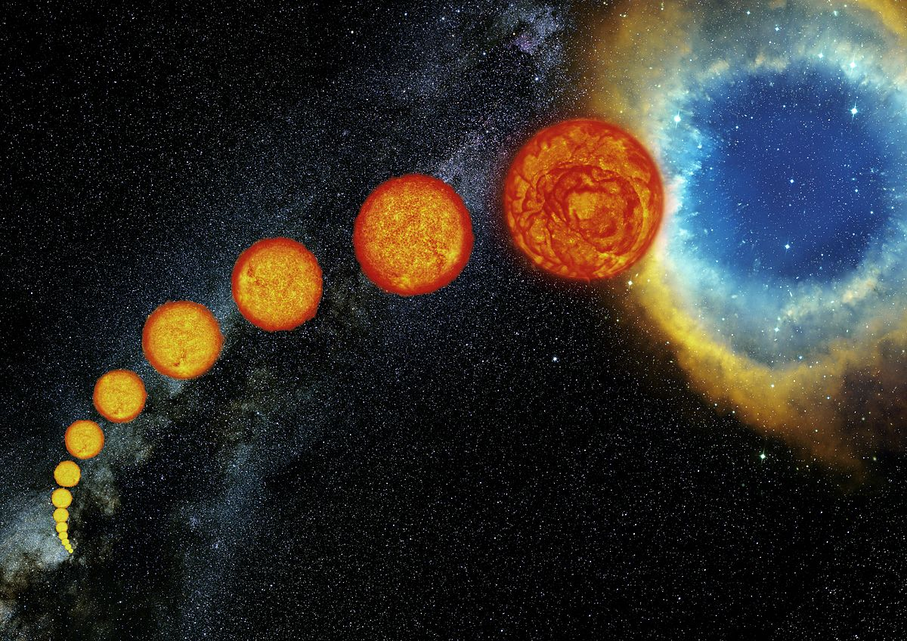


Necesidades

Slide 8
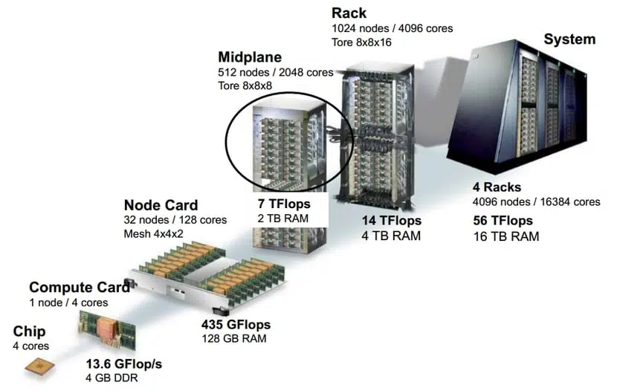
Tecnología Empleada
Los Flops son las unidades empleadas para medir la potencia de los superordenadores y hacer comparaciones entre ellos.

Slide 9
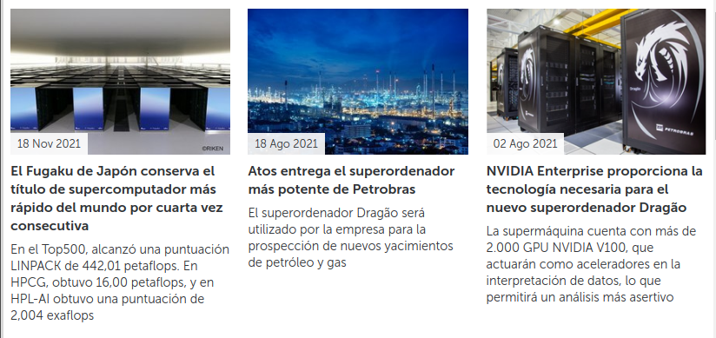
Novedades

Slide 10
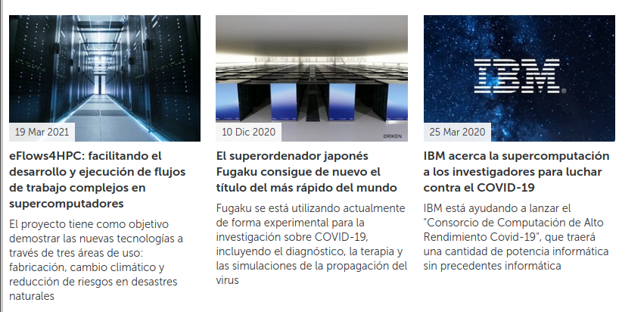
Novedades

Slide 11
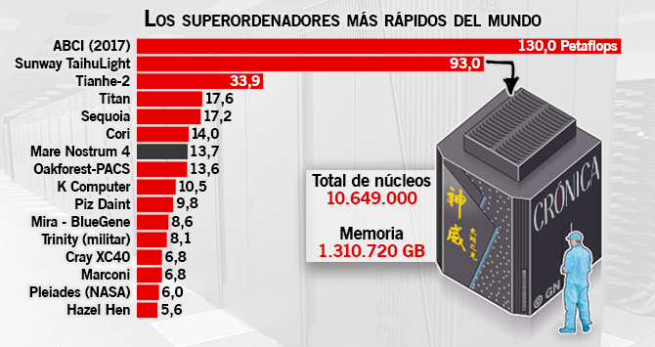
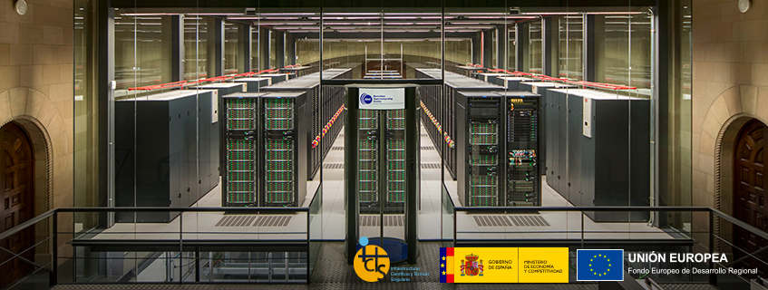

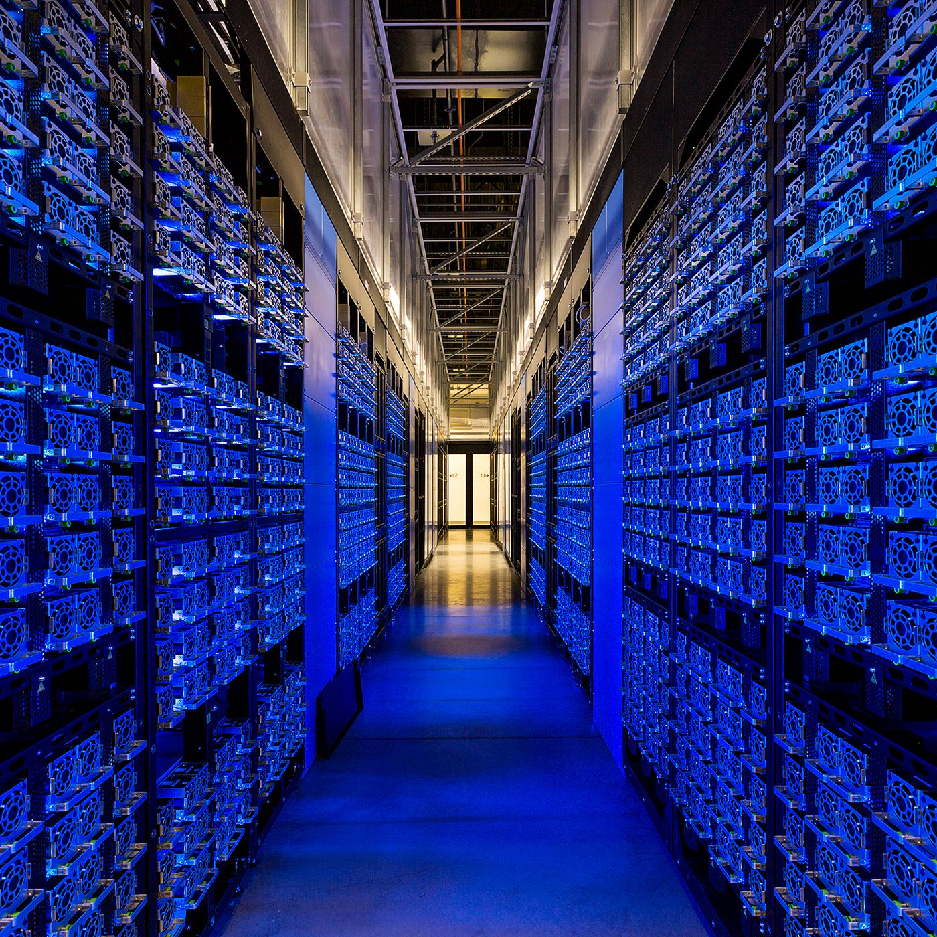
Curiosidades
Vide Marenostrum->https://acortar.link/RetgRz
←SUPERORDENADOR MÁS POTENTE DEL MUNDO
AI Research SuperCluster (RSC)

